Slide 1
Term Report
20190312 신소재공학과 김서현

Slide 2
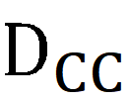
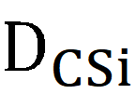
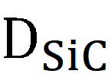
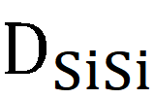
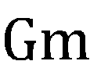
Formulas
Fe 95.722wt%
Si 3.8wt%
C 0.478wt%
Fe 99.558wt%
Si 0.001wt%
C 0.441wt%
50mm
50mm
dx = 0.001m
dt = 360s
각 diffusion coefficient는 주어진 관계식, parameter,
를 이용해서 별도 계산

Slide 3
Logic
초기wt%입력 → y fraction 전환
D_cal function을 정의한 후 이용하여 농도를 시간에 따라 계산
13days후 y fraction → wt% 전환
Matplotlib으로 출력

Slide 4
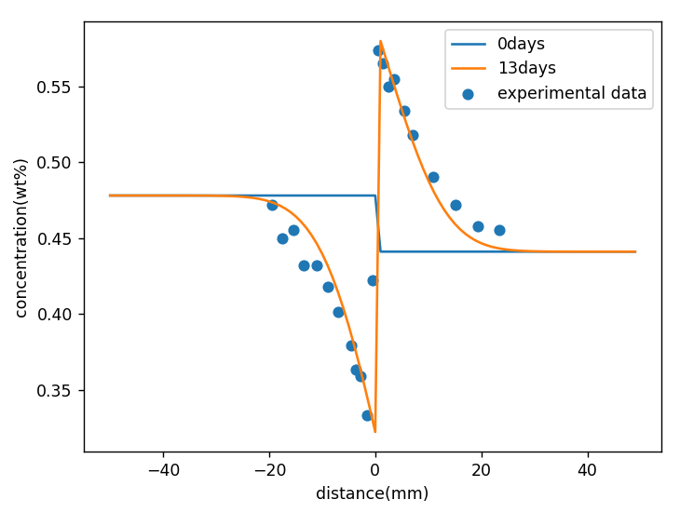
Result_Darken’s Uphill diffusion

